Slide 1
IoT 2강

Slide 2
Chapter 2 라즈베리파이 입력

Slide 3
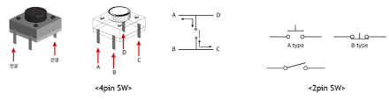
스위치 입력
스위치 입력은 버튼 같은 것을 눌렀을 때, 컨트롤러가 그 입력을 알아차리고 LED를 키고 끄거나 어떠한 작업을 수행할 수 있도록 해주기 위해 설계하는 대표적인 입력 장치이다 (버튼 1개)

Slide 4
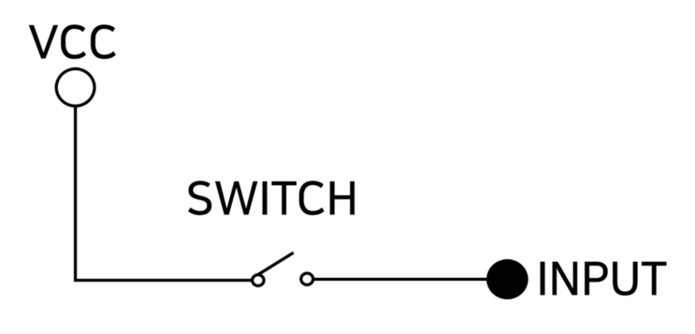
플로팅 현상
플로팅 (floating) : 신호가 0(LOW)과 1(HIGH)사이에 애매한 위치에 떠 있기 때문에 발생하는 경우
IO핀으로 들어가는 신호는 HIGH일지 LOW일지 알 수 없다.

Slide 5
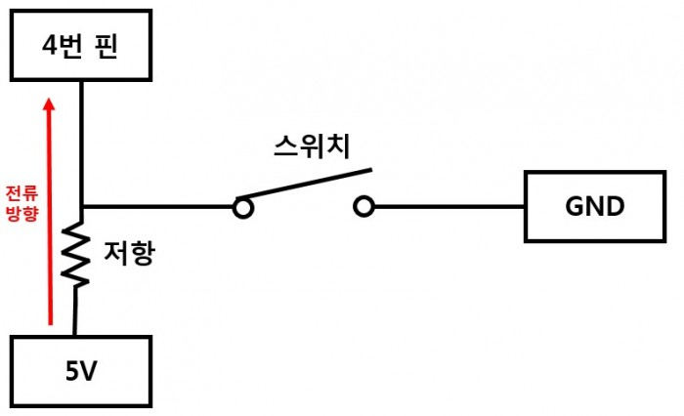
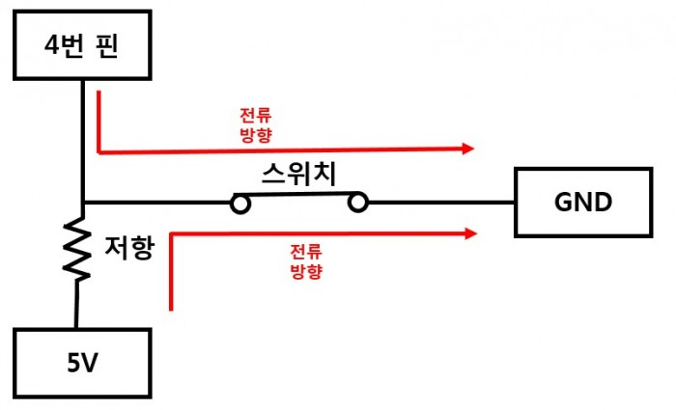
풀 업 저항
풀업 저항(Pull-up)이란 저항을 전원쪽에 붙여줘서, 플로팅 현상을 해결하는 방법입니다.
GND는 모든 전류가 도착하는 전압이 가장 낮은 지점이기 때문에 모든 전류는 GND 방향으로 흐르게 됩니다.
따라서 입출력핀에 흐르는 전류가 없기 때문에 이때는 0(LOW)가 출력 됩니다.
스위치가 열려있기 때문에 전류는 GND가 아닌 입출력핀으로 흐르게 되고 따라서 입출력핀에서는 1(HIGH)의 값을 읽을 수 있습니다.

Slide 6
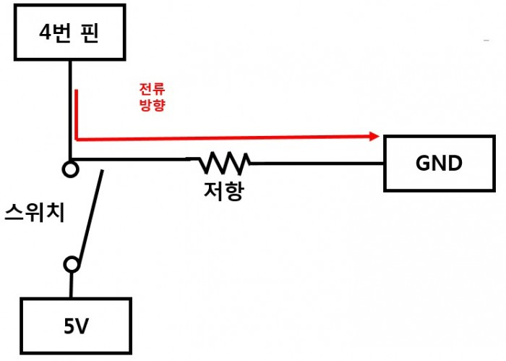
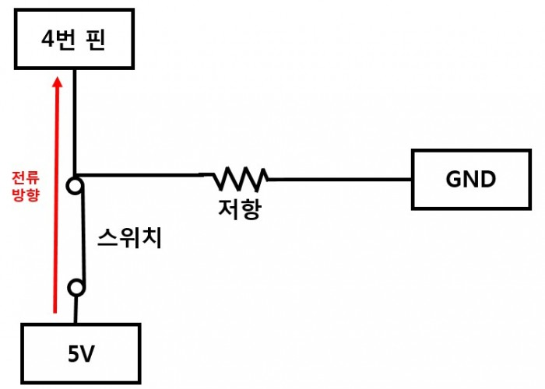
풀 다운 저항
풀다운은 풀업과 반대로 저항이 VCC가 아닌 GND쪽에 달려있습니다.
스위치가 열려있게 되면 VCC와 회로는 단절되기 때문에 입출력핀에서 흐르는 전류는 GND로 향하게 됩니다.
따라서 입출력핀에는 0(LOW)을 출력합니다.
GND부분에 설치된 저항으로 인해 전류는 GND로 흐르지 못하고 입출력핀으로 흐르게 됩니다.
따라서 입출력핀에서는 1(HIGH)이 출력됩니다.

Slide 7
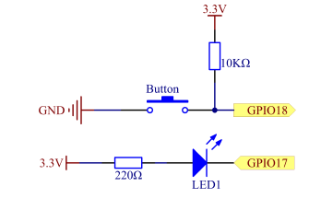
회로

Slide 8
코드
import RPi.GPIO as GPIO
from time import sleep
led = 17
switch = 18
state = True
def setup():
GPIO.setmode(GPIO.BCM)
GPIO.setup(17,GPIO.OUT,initial=GPIO.HIGH)
GPIO.setup(18,GPIO.IN)

Slide 9
def swLed(ev=None):
global state
state = not state
GPIO.output(17,state)
if state:
print("led on")
else :
print("led off")

Slide 10
def main():
GPIO.add_event_detect(switch,GPIO.FALLING,callback=swLed)
while True:
sleep(1)
def destroy():
GPIO.cleanup()
if __name__ == '__main__':
setup()
try:
main()
except KeyboardInterrupt:
destroy()

Slide 11
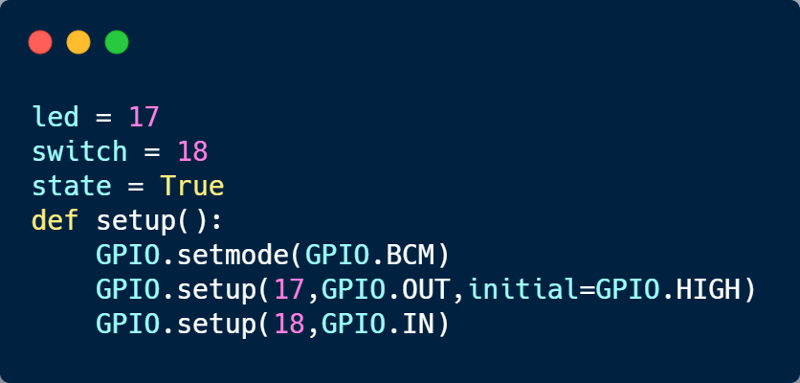
코드 설명
led 핀, switch 연결 핀, 상태 변수로 선언
GPIO.setup(18,GPIO.IN) : 18번 핀을 입력 모드로 설정

Slide 12
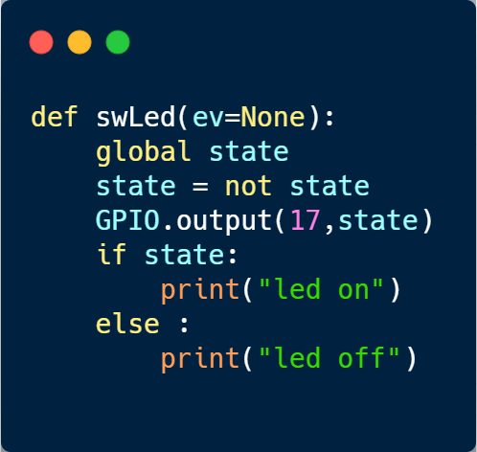
코드 설명
state 상태 변경하고 상태를 LED로 출력
state 가 true 면 LED on
state 가 false 면 LED off

Slide 13
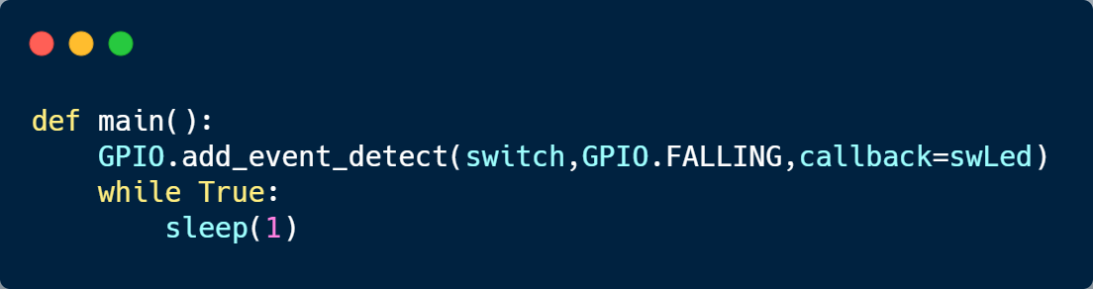
코드 설명
GPIO.add_event_detect는 첫번째 인자에 해당하는 핀으로 부터 특정 엣지가 발생하는 지를 감지하여 callback함수에 할당한 함수를 실행하는 'Event handler’이다
하강 엣지가 발생하면 swLed 함수 실행
스위치는 평상시 1, 눌렸을때 0 인데 1에서 0으로 값이 떨어지는(Falling) 경우가 스위치를 누른 동작에 해당하며, 0에서 1로 값이 올라가는(Rising) 경우가 손을 스위치에서 떼는 동작에 해당한다.

Slide 14
바운스 현상
바운스 현상/ 채터링
버튼의 기계적인 진동에 의해 버튼이 완전히 눌러질 때까지 버튼 상태가 빠르게 변하는 현상
디바운스 : 바운스 현상을 제거하는 방법
소프트웨어에 의한 방법 : 시간 지연을 통해 버튼의 빠른 상태 변화 무시
하드웨어에 의한 방법 : 커패시터를 통해 버튼의 빠른 상태 변화 무시

Slide 15
아날로그 신호 입력받기
라즈베리파이는 analogRead()는 사용 할 수가 없다(ADC단자가 없음)
그렇기 때문에 별도에 장비가 필요하다.
I2C 통신을 사용할 것

Slide 16
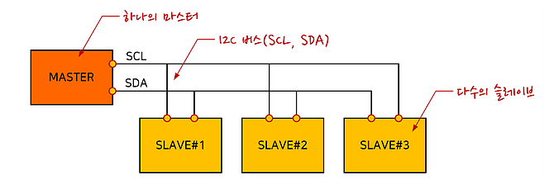
I2C 통신
두 개의 전선으로 여러 디바이스들을 연결할 수 있는 저속 통신 인터페이스입니다.
다른 통신 인터페이스에 비해 간단하며 한 개의 마스터(master)와 여러 개의 슬레이브(slave)들을 연결하여 SDA(Serial Data)와 SCL(Serial Clock) 두 개의 신호를 통해 데이터를 주고받게 됩니다.
즉, 1 대 다 통신

Slide 17
I2C 통신
송신과 수신이 동시에 불가능한 반이중(Half-Duplex) 방식이며 각 슬레이브는 각자의 주소를 가지고 그 주소에 해당하는 슬레이브만 응답하여 데이터를 주고받는다.

Slide 18
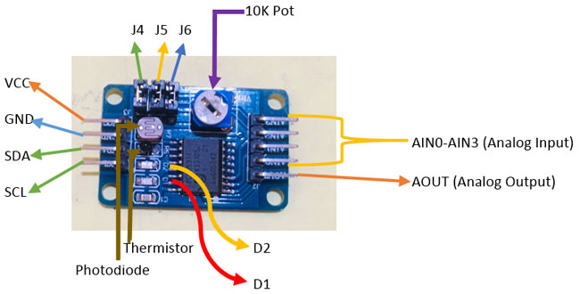
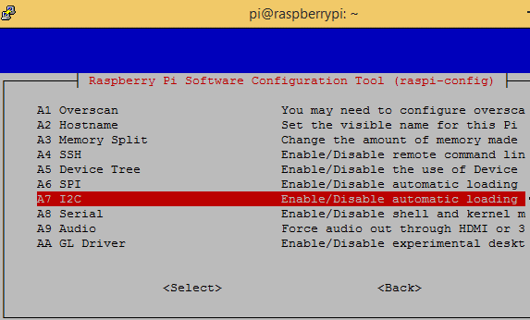
I2C 통신 하기
여기
먼저 PCF8591 ADC/DAC Module을 라즈베리파이에 연결
Go to the terminal and type “ sudo raspi-config”
Select Interfacing options and then enable the I2C
sudo apt-get install i2c-tools

Slide 19
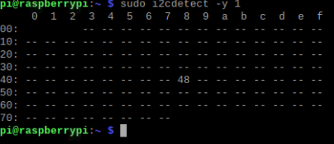
I2C 통신 하기
PCF8591 IC 와 통신을 하기 위해선 라즈베리파이는 모듈의 I2C주소를 알아야 한다.
해서 터미널을 열고
치면 주소가 뜬다.
sudo i2cdetect –y 1

Slide 20
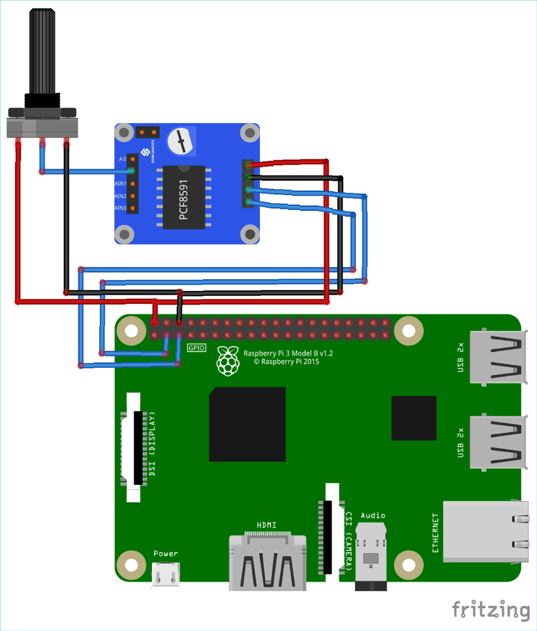
회로

Slide 21
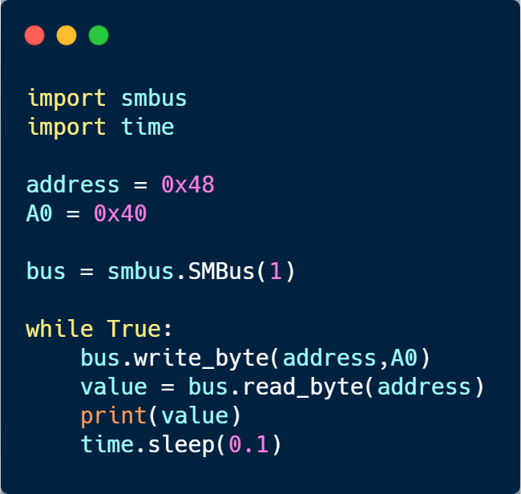
코드
import smbus
import time
address = 0x48
A0 = 0x40
bus = smbus.SMBus(1)
while True:
bus.write_byte(address,A0)
value = bus.read_byte(address)
print(value)
time.sleep(0.1)
sudo apt-get install python3-smbus

Slide 22
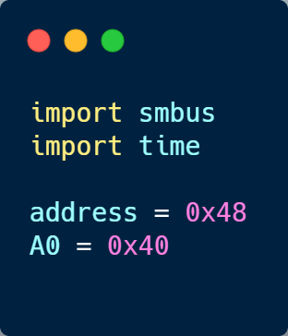
코드 해석
smbus : I2C 버스 통신을 위해 import
I2C 버스의 주소를 변수로 선언
A0: 첫 번째 아날로그 입력 핀 주소 : 0x40
두 번째 : 0x41

Slide 23
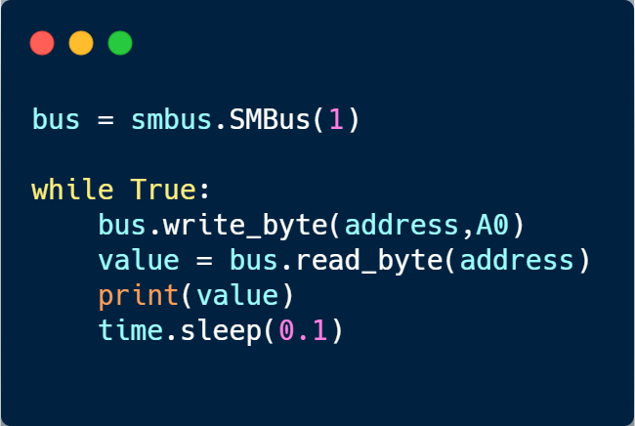
코드 해석
smbus.SMBus(1)을 실행하여 I2C 인터페이스 디바이스 객체를 생성
write_byte() 함수를 이용하여 address주소를 가지는 slave장치에 A0 값을 전달합니다.
read_byte() 함수를 이용하여 address주소를 가지는 slave장치에 값을 가져온다.

Slide 24
참조
https://kocoafab.cc/tutorial/view/526
https://learn.sunfounder.com/category/davinci-kit-for-raspberry-pi/
https://circuitdigest.com/microcontroller-projects/interfacing-pcf8591-adc-dac-module-with-raspberry-pi
https://gudgud.tistory.com/28

Slide 25
실습
가변 저항 값만큼 LED 키기
예를 들어 0~100 사이 값이면 빨간색 LED, 100~500 사이면 파란색 LED 등 경계 값은 자유, 단 3 개의 LED 사용!

